Slide 1
Avances de reto final
Israel Calle

Slide 2
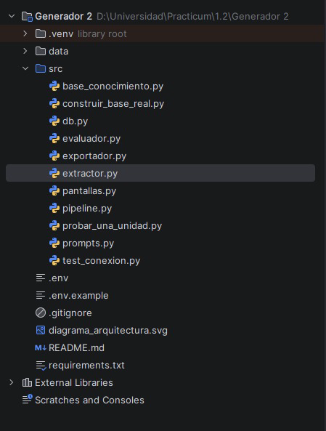
Estructura del programa

Slide 3
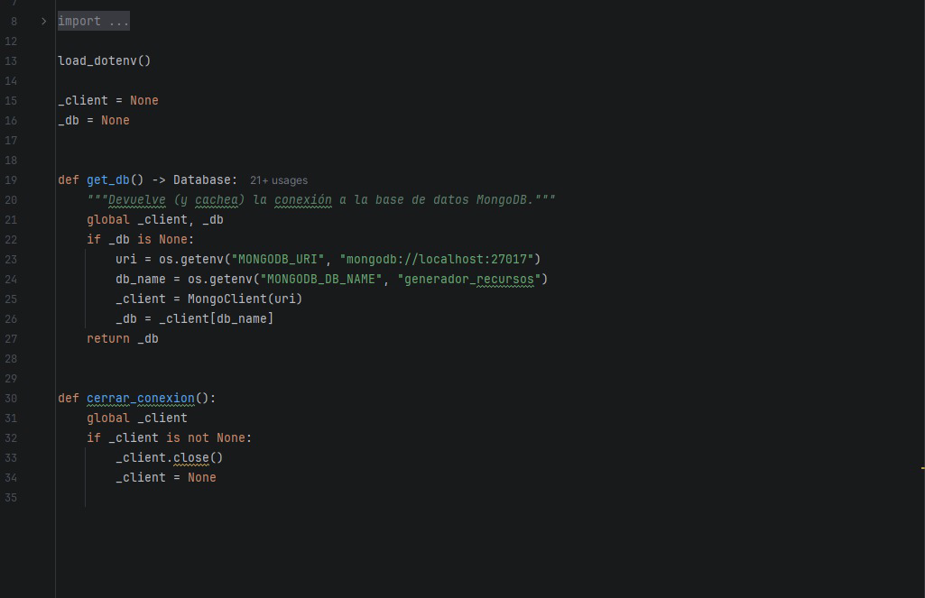
DB.py

Slide 4
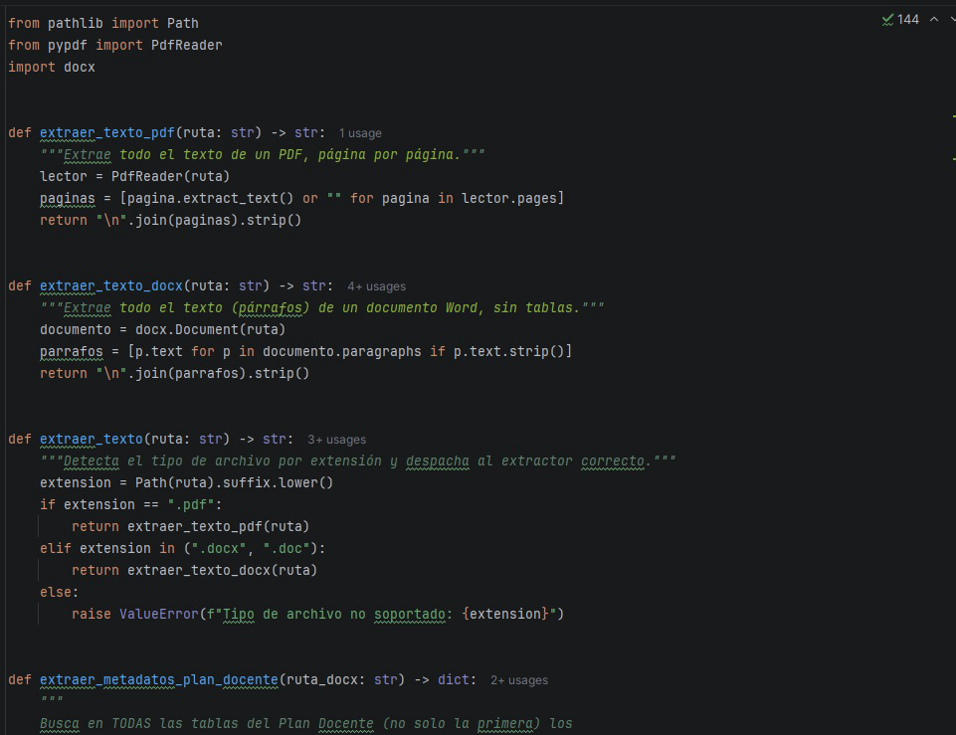
Extractor.py

Slide 5
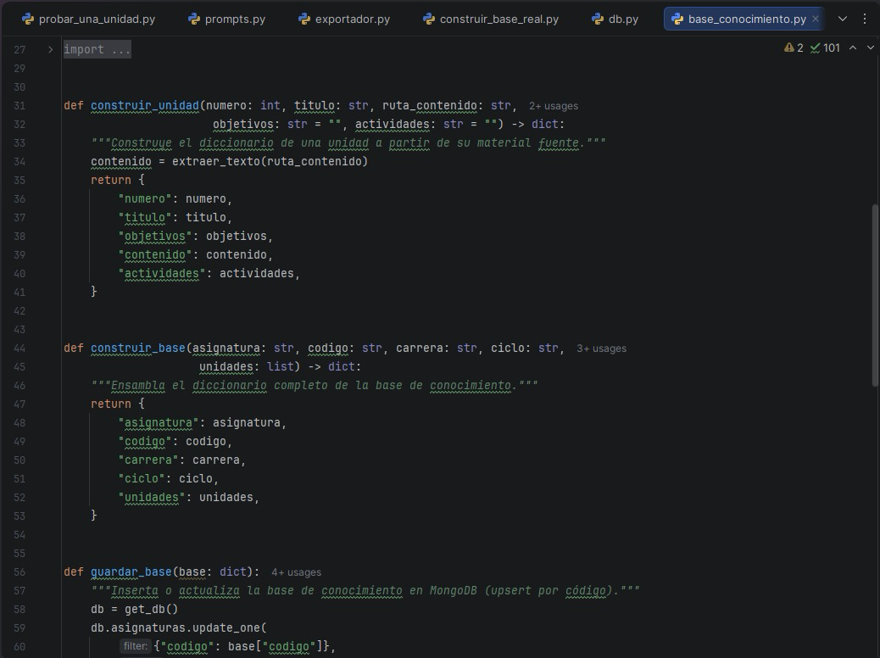
Base_conocimientos.py

Slide 6
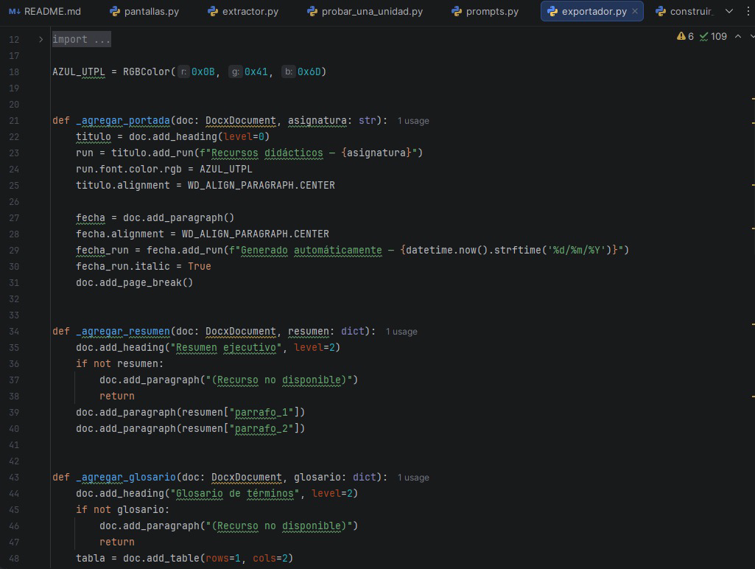
Exportador.py

Slide 7
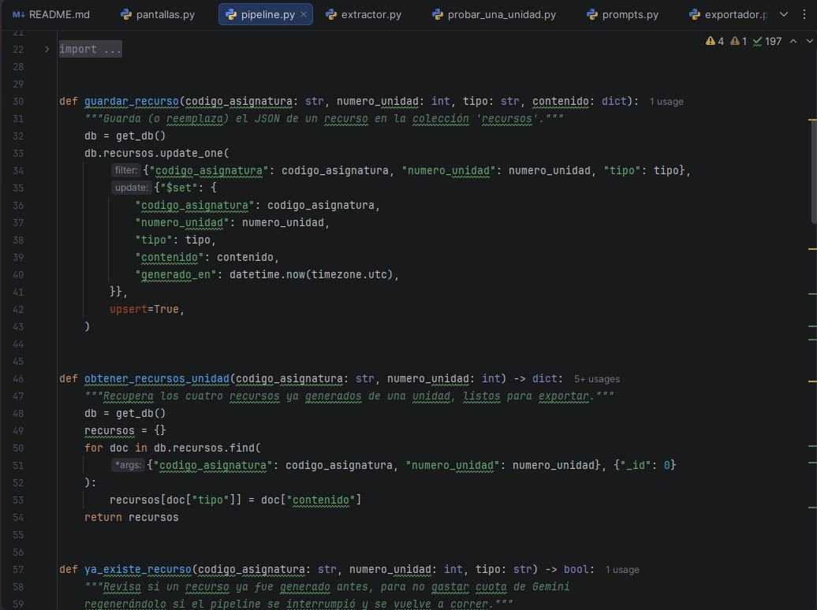
Pipeline.py

Slide 8
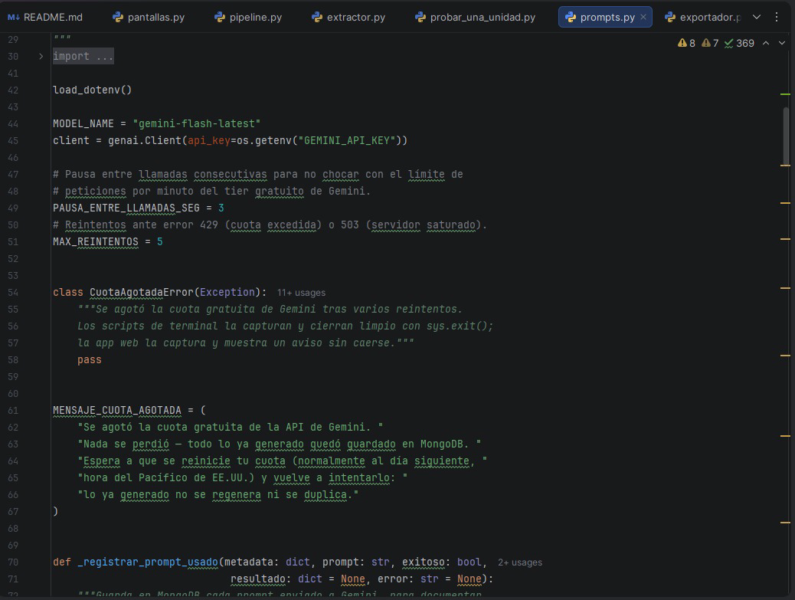
Prompts.py

Slide 9
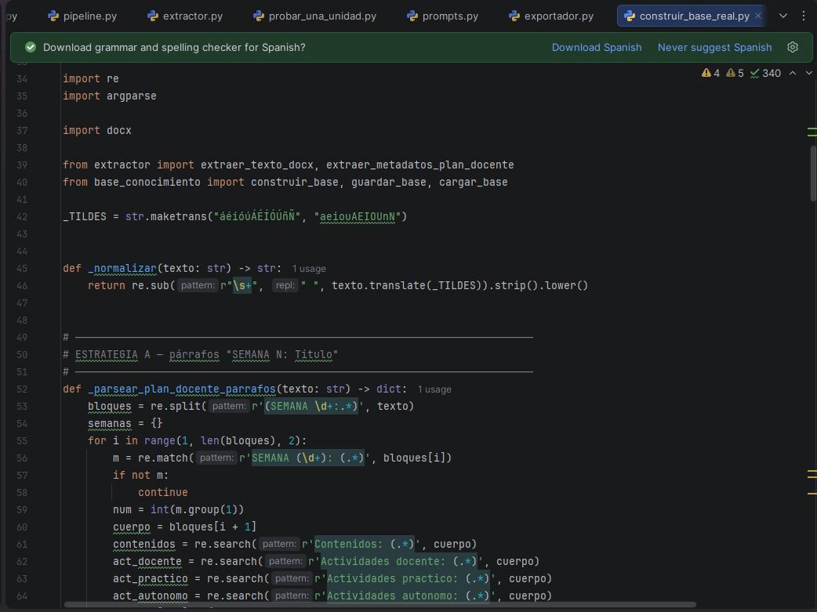
Construir_base_real.py

Slide 10
Pantallas.py

